Slide 1
一.VMware简介
利用虚拟机搭建Linux学习环境简单方便、容易上手
虚拟机模拟环境是最接近工作环境的
虚拟机可以轻松满足多机器的需求。
很容易修改虚拟机（服务器）的配置，且不会影响自己的电脑，想删除虚拟机也不会影响电脑，虚拟机只是运行在电脑上的一个程序（一堆文件）

Slide 2
VMware安装及linux应用领域
详细安装步骤看下面博客园（有配图噢）
https://www.cnblogs.com/shangping/p/10745084.html
linux一切皆文件(python 一切皆对象)
Linux系统用在哪些领域：例如淘宝、京东的服务器就是Linux系统，再比如美团、滴滴、快手、xx直播，总之他们都是Linux服务器。Linux同时也在嵌入式领域，大数据\云计算的领域迅速发展

Slide 3
Linux服务器搭建核心点
1. 虚拟机使用
2. Linux安装(注意事项)
3. 服务器搭建[重点]
1. 网络配置,xshel远程链接
2.yum源的配置
3. 编译安装python3
4.虚拟环境管理virtualenv, virtualenvwrapper 的使用
5. nginx的发布静态资源页面
6. uwsgi运行文件，及项目
7.nginx + uwsgi +django + virtualenv +supervisor项目发布
8. 数据库MySQL（centos7 用MariaDB）

Slide 4




Liunx入门
Windows系列操作系统，Unix类操作系统，Linux类操作系统，Mac操作系统

Slide 5
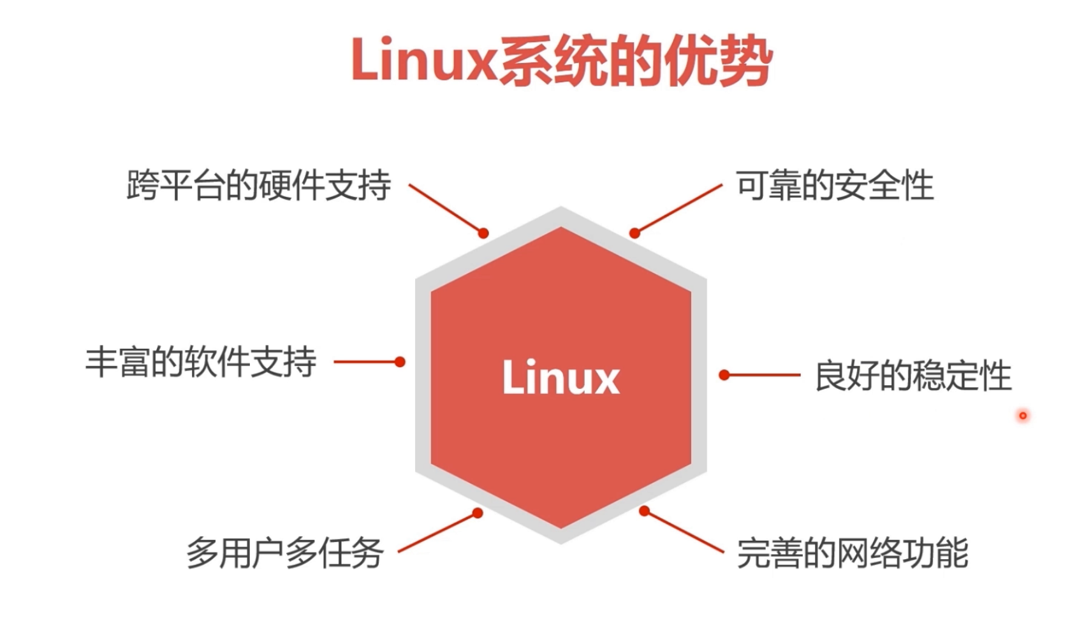
Linux 系统优势

Slide 6

如果Windows意味着生活和游戏，那么Linux久代表着严谨和工作，学习Linux代表着你要开发软件，你要测试程序，你要维护服务器。依据：
无论你是python后端开发，还是python测试开发，又或者是爬虫、数据挖掘开发，统统都必须学会Linux，这是开发者必须的技能。

Slide 7
问题？
我们都知道Linux这玩意是在电脑上运行的，所以说Linux就是一组软件，问题是这个软件是操作系统还是应用程序？而且Linux可以在哪些种类的电脑上运行呢？Linux来自哪里？为什么Linux不收钱？（万恶的windows分为各种收费版、家庭版、专业版、企业版。。。。）这些问题我们是不是都得了解，以免人家和你聊linux，俺不会尴尬呀。

Slide 8
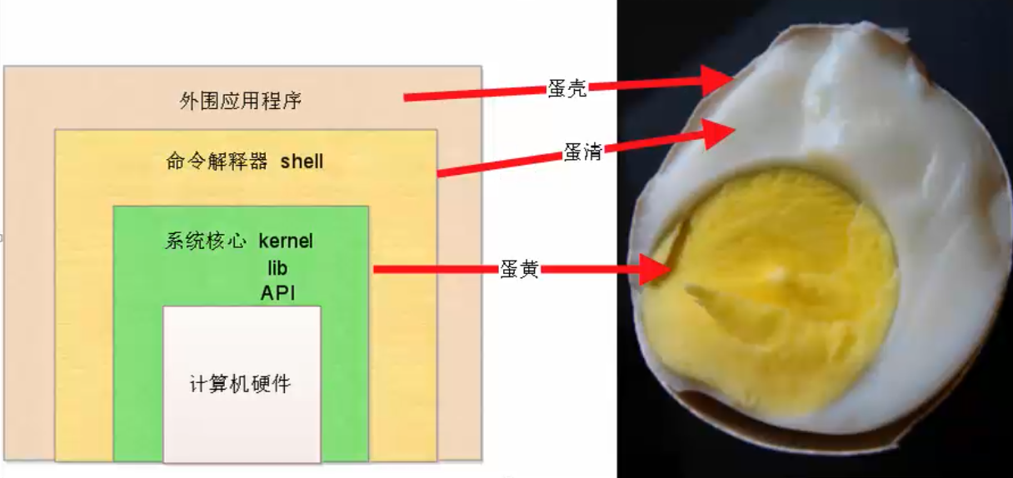
什么是操作系统？
我们都知道windows 7/8/xp 其实就是操作系统，操作系统全称是Operating System，简称OS，是计算机系统中必不可少的基础系统软件，它是应用程序运行及用户操作必备的基础环境支撑。
整个电脑主机是由一堆_x0008_硬件所组成，为了有效的控制这些硬件资源，于是就有操作系统的产生了。操作系统除了有效的控制这些硬件资源的运作，并且提供电脑运行所需的功能（例如网络功能）。

Slide 9
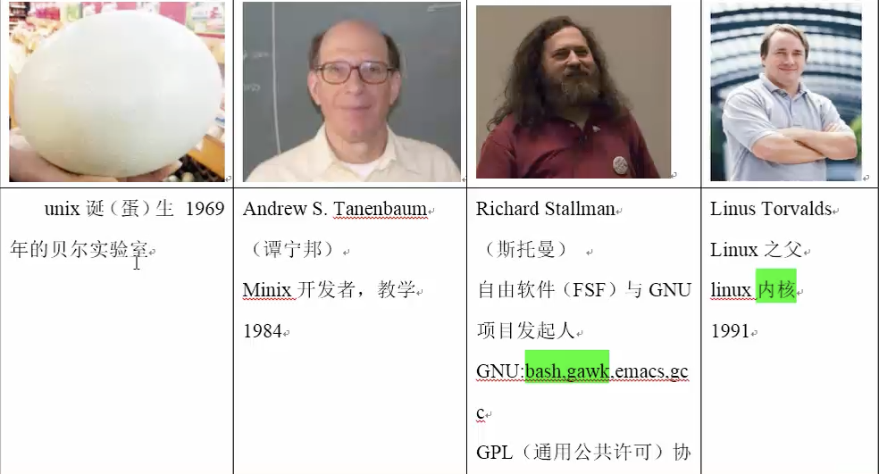
Linux诞生
1991年，一个名不见经传的芬兰研究生购买了自己的第一台PC，并且决定开始开发自己的操作系统。这个想法非常偶然，最初只是为了满足自己读写新闻和邮件的需求。这 个芬兰人选择了 Minix作为自己研究的对象。 Minix是由荷兰教授 Andrew S Tanenbaum开 发的一种模型操作系统，这个开放源代码的操作系统最初只是用于研究目的。 这个研究生名叫 Linus torvalds，他很快编写了自己的磁盘驱动程序和文件系统，并且 慷慨地把源代码上传到互联网上。 Linus把这个操作系统命名为 Linux，意指“ Linus的 Minix” ( Linus, Minix)。

Slide 10

作者：由李纳斯•托瓦兹（Linus Torvalds） 第 1 版本于 1991 年 9 月发布，当时仅有 10 000 行代码。 现在只有 2% 的 Linux 核心代码是由李纳斯•托瓦兹自己编写的，虽然他仍然拥有 Linux 内核（操作系统的核心部分），并且保留了选择新代码和需要合并的新方法的最终裁定权。现在大家所使用的 Linux，我更倾向于说是由李纳斯•托瓦兹和后来陆续加入的众多 Linux 好者共同开发完成的。

Slide 11

企鹅是南极洲的标志性动物，根据国际公约，南极洲为全人类共同所有，不属于世界上的任何国家，任何国家都无权将南极洲纳入其版图。Linux 选择企鹅图案作为 Logo，其含义是：开放源代码的 Linux 为全人类共同所有，任何公司无权将其私有。

Slide 12
开源软件的重要特性
低风险 使用闭源软件无疑把命运交付给他人，一旦封闭的源代码没有人来维护，你 将进退维谷;而且相较于商业软件公司，开源社区很少存在倒闭的问题。
高品质 相较于闭源软件产品，开源项目通常是由开源社区来研发及维护的，参与编 写、维护、测试的用户量众多，一般的 bug 还没有等爆发就已经被修补。
低成本 开源工作者都是在幕后默默且无偿地付出劳动成果，为美好的世界贡献一份 力量，因此使用开源社区推动的软件项目可以节省大量的人力、物力和财力。
更透明 没有哪个笨蛋会把木马、后门等放到开放的源代码中，这样无疑是把自己的罪行暴露在阳光之下。

Slide 13



Linux系统分类
红帽（redhat） 红帽公司是全球最大的开源技术厂商，
RHEL 是全世界内使 用最广泛的 Linux 系统。
RHEL 系统具有极强的性能与稳定 性，并且在全球范围内拥有完善的技术支持。
CentOS 通过把 RHEL 系统重新编译
并发布给用户免费使用的 Linux 系统，
具有广泛的使用人群。CentOS 当前已被红帽公司 “收编”。
Ubuntu 是一款派生自 Debian 的操作系统，
对新款硬件具有极 强的兼容能力。Ubuntu 与 Fedora
都是极其出色的 Linux 桌面系统，而且 Ubuntu
也可用于服务器领域。
类比：
Windows 系统有win7,win10,win8 之前的xp

Slide 14
linux和windows的一些区别
linux完全免费，开源，安全性高
linux严格区分大小写
linux中所有内容以文件形式保存，包括硬件
linux不靠扩展名区分文件类型（靠权限的）
约定俗称：实际没有扩展名
压缩包：“.gz”,”*.bz2”,”.tar.bz2”,”*.tgz”
二进制软件包：“.rpm”
网页文件：“.html”,”.php”
脚本文件：“.sh”
配置文件：“*.conf”

Slide 15
总结
1.操作系统是什么
是人与计算机硬件沟通的介质
2.操作系统组成---鸡蛋由几部分组成
1)蛋黄-系统内核
2)蛋清-命令解释器shell
3)蛋壳-应用程序
3.Linux是一套开放源代码程序、且可以自由传播的操作系统
4.掌握centos/redhat能更好的适应互联网服务端开发环境
5.使用linux的好处是自由传播，免费，不会犯法，任意切换图形/命令终端，安全稳定，不用杀毒软件，不卡

Slide 16
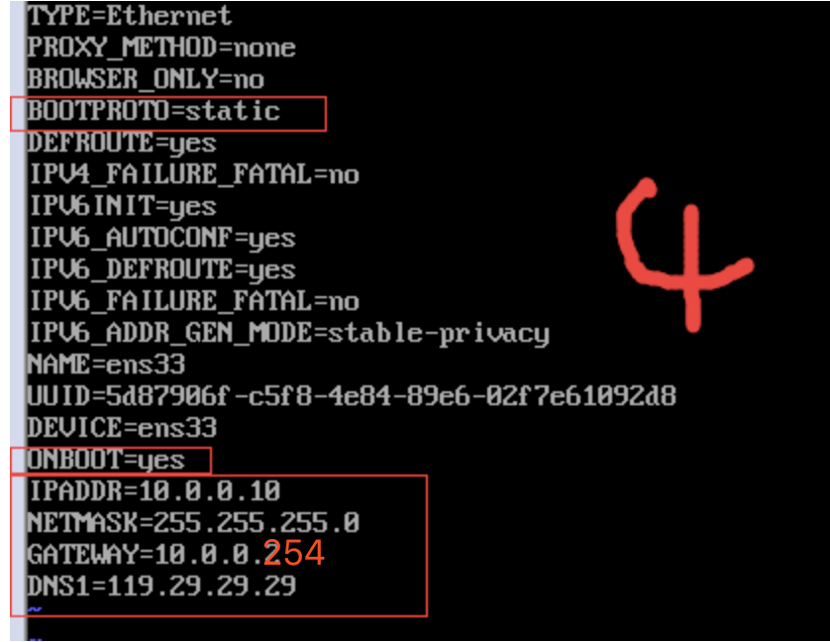
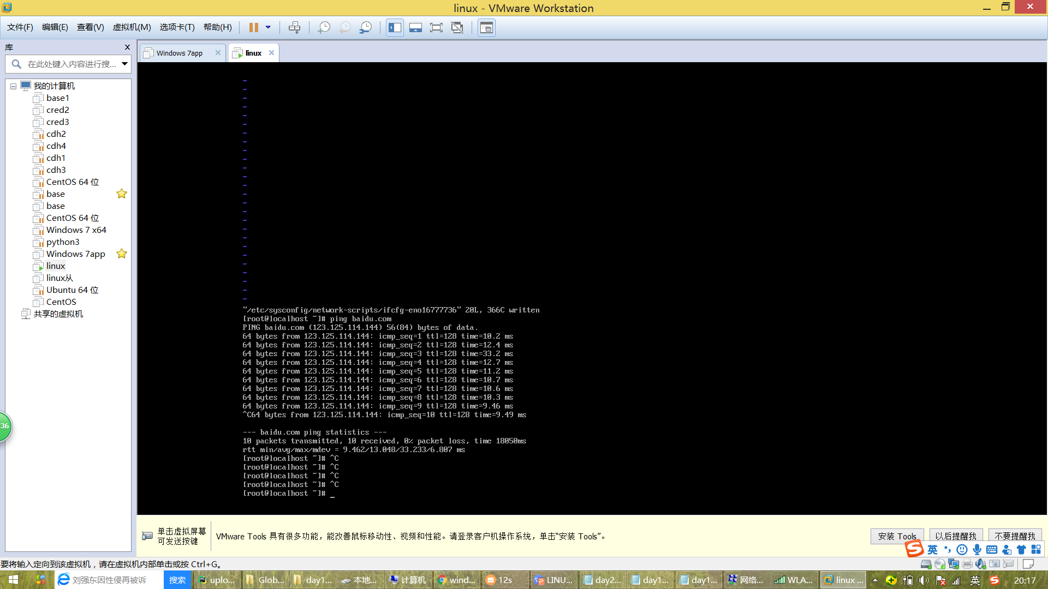
LINUX网络配置
ifcofig 和 ip addr 查看ip等信息（开始是看不到的）
vi /etc/sysconfig/network-scripts/ifconfig-eno16777736(注意：vi 后有空格
进入vi(命令编辑器)
1,此时你进入一个命令模式
2,可以输入i o a 进入编辑插入模式
3,写入代码
4,按下底线命令模式（esc键）
shift:wq!
w 写入 q 退出 ！强制性
ping baidu.com

Slide 17
WMware网络配置
上网方式
桥接 前三位一样 最后不一样 属于同一网段 可以相互访问
NAT （网络地址转换技术）
不在同一网段，选择了NAT的VMware 就是一个新的局域网
详见博客
https://www.cnblogs.com/shangping/p/10744519.html

Slide 18
IP地址类型编辑
公有地址
公有地址（Public address）由Inter NIC（Internet Network Information Center因特网信息中心）负责。这些IP地址分配给注册并向Inter NIC提出申请的组织机构。通过它直接访问因特网。
私有地址
私有地址（Private address）属于非注册地址，专门为组织机构内部使用。
以下列出留用的内部私有地址
A类 10.0.0.0--10.255.255.255
B类 172.16.0.0--172.31.255.255
C类 192.168.0.0--192.168.255.255

Slide 19
linux文档与目录结构
Linux目录结构的组织形式和Windows有很大的不同。首先Linux没有“盘(C盘、D盘、E盘)”的概念。已经建立文件系统的硬盘分区被挂载到某一个目录下，用户通过操作目录来实现磁盘读写。
Linux不像Windows那样的系统目录，Linux使用正斜杠"/"而不是反斜杠"\"来标识目录。
Windows目录：
linux目录：

Slide 20
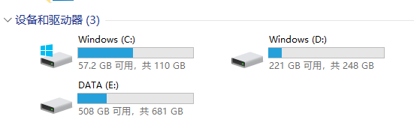
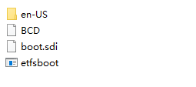
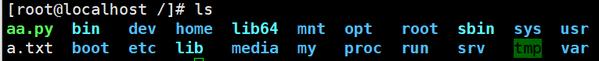
Windows：
Linux

Slide 21
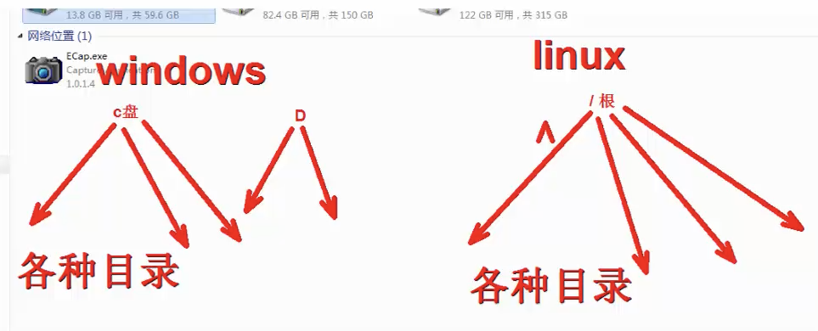
Linux首先是建立一个根"/"文件系统，所有的目录也都是由根目录衍生出来
命令：ls /

Slide 22
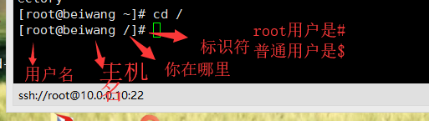
在Linux底下，所有的文件与目录都是由根目录开始，是目录与文件的源头，然后一个个的分支下来，如同树枝状，因此称为这种目录配置为：目录树。
目录树的特点是什么呢？
目录树的起始点是根目录(/,root);
每一个目录不止能使用本地的文件系统，也可以使用网络上的文件系统，可以利用NFS服务器挂载特定目录。
每一个文件在此目录树中的文件名，包含完整路径都是独一无二的。
命令行的组成：

Slide 23
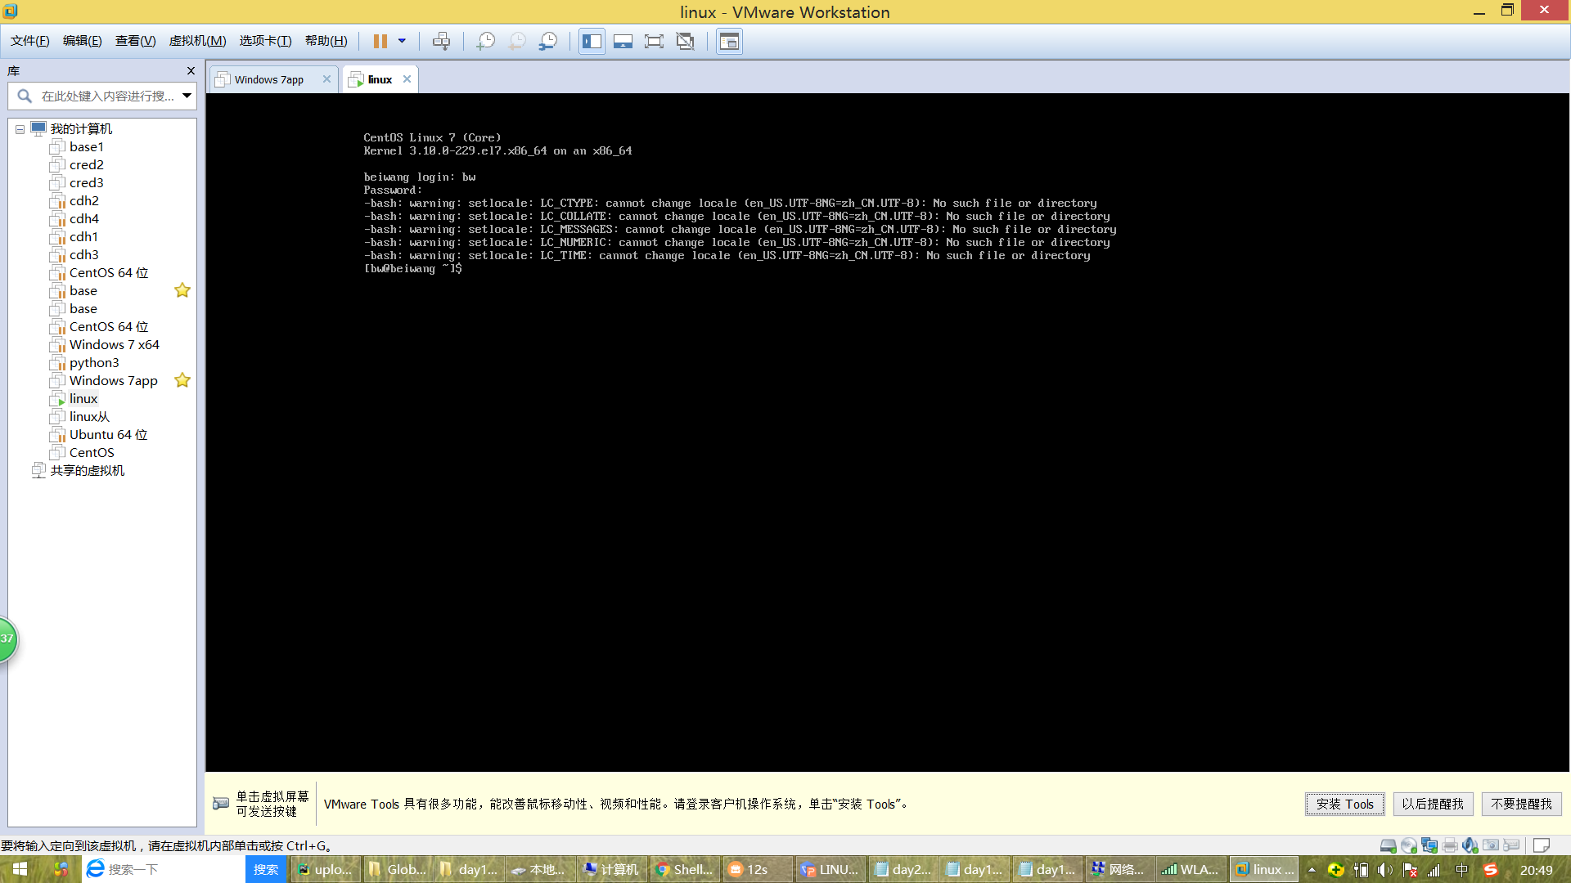
Linux 命令行组成及普通用户创建
[root@weiwang /] 根目录 所有的文件都在根目录下
[root@weiwang ~] 每个用户自己所在的目录
主机名可以改变，cd 到hostlocal 文件下 vi编辑，改名字，退出，logout注销，重新登录即可
linux多用户系统：# root用户，最高权限，$ 普通用户
创建普通用户：
useradd bw 命令行的组成结构：
passwd bw 方式1，etc下vim hostname可以改主机名
给了密码之后退出，可以用bw登录 方式2，hostnamectl set-hostname bw
userdel bw 删除
userdel -r bw 同时删除用户及家目录

Slide 24
Linux的路径PATH
同学们应该都会配置windows下的环境变量（PATH），都知道系统会按照PATH的设定，去每个PATH定义的目录下搜索可执行文件。
那么如何查看Linux下的PATH环境变量呢？
执行命令：
echo $PATH
echo命令是有打印的意思
$符号后面跟上PATH,表示输出PATH的变量
PATH(一定是大写的)这个变量是由一堆目录组成，分隔符是":"号，而不同于windows的";"号。

Slide 25
绝对路径与相对路径
Linux中非常重要的概念--路径，路径用来定位如何找到某个文件。
Linux下特别注意文件名/路径的写法，可以将所谓的路径(path)定义为绝对路径(absolute)和相对路径(relative)。这两种文件名/路径的写法依据是这样的：
绝对路径：由根目录(/)为开始写起的文件名或者目录名称，如/home/python/test.py;
相对路径：相对于目前路径的文件名写法。
例如./home/python/exam.py或../../home/python /exam.py，简单来说只要开头不是/，就是属于相对路径
因此你必须了解，相对路径是：以你当前所在路径的相对路径来表示的。

Slide 26
七个终端切换及文件类型介绍
Linux一共有七个终端
Ctrl+Alt+F1-F7 可以任意切换
.代表当前文件夹 cd.
.. 代表上一级目录 cd ..
- 代表上一次工作目录
蓝色 ---->文件夹
绿色文件---> 可执行
白色文件---->普通文件

Slide 27
目录基本命令
文件夹（目录）相关命令
pwd 在哪里（位置) print work dir 缩写
cd 文件夹名 切换到指定文件夹下
mkdir bw 创建文件夹
mkdir -p 递归创建
mkdir -p a/b c/d
mkdir -p test/{a,b,c,d} 递归创建四个目录
ls 查看文件夹 （cd到文件夹下，或者ls+文件夹名字）
ls -la 树状目录
rmdir bw 删除文件夹 在他的上一级目录中删，不能打开删
rm -r bw (目录和文件共用) 删除目录 每次都会询问
删除文件可以直接使用rm命令，若删除目录则必须配合选项"-r"，例如：
rm -r * 删除当前目录下的所有文件及目录，命令行为：
mv (目录和文件共用) 移动 mv bw.py oumei 将文件下的py 移动到欧美目录下
注意：文件一旦通过rm命令删除，则无法恢复，所以必须格外小心地使用该命令。

Slide 28
cd (change directory )
跳到 /usr/bin/ :
cd /usr/bin
跳到自己的 home 目录 :
cd ~
跳到目前目录的上上两层 :
cd ../..
.当前目录 .. 上一级目录 - 上一次工作目录
/ 根目录 ~ 家目录

Slide 29
ls
ls 命令的参数 （于显示指定工作目录下之内容（列出目前工作目录所含之文件及子目录)。）
-a 显示所有文件及目录 (ls内定将文件名或目录名称开头为"."的视为隐藏档，不会列出)
-l 除文件名称外,亦将文件型态,权限,拥有者,文件大小等资讯详细列出(ll简写)
-r 将文件以相反次序显示(原定依英文字母次序)
-t 将文件依建立时间之先后次序列出
-A 同 -a ，但不列出 "." (目前目录) 及 ".." (父目录)
-F 在列出的文件名称后加一符号；例如可执行档则加 "*", 目录则加 "/"
-R 若目录下有文件，则以下之文件亦皆依序列出
ls -ltr b*
列出目前工作目录下所有名称是 b开头的文件，越新的排越后面

Slide 30
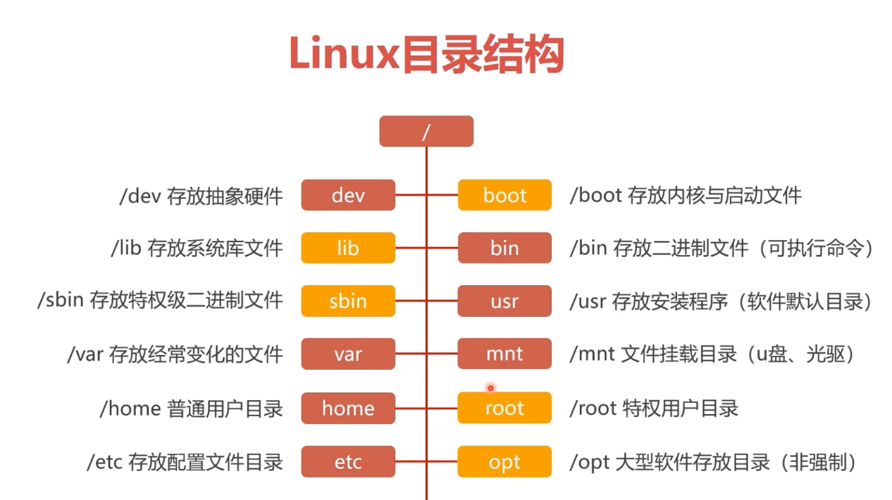
Linux 系统目录结构图

Slide 31
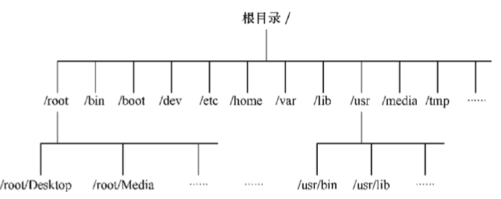
一级目录，二级目录

Slide 32
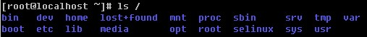
Linux 系统目录结构详解
/bin：
bin是Binary的缩写, 这个目录存放着最经常使用的命令。
/boot：
这里存放的是启动Linux时使用的一些核心文件，包括一些连接文件以及镜像文件。

Slide 33
dev ：
dev是Device(设备)的缩写, 该目录下存放的是Linux的外部设备，在Linux中访问设备的方式和访问文件的方式是相同的。
/etc：
这个目录用来存放所有的系统管理所需要的配置文件和子目录。
/home：
用户的主目录，在Linux中，每个用户都有一个自己的目录，一般该目录名是以用户的账号命名的。
/lib：
这个目录里存放着系统最基本的动态连接共享库，其作用类似于Windows里的DLL文件。几乎所有的应用程序都需要用到这些共享库。

Slide 34
/opt：
这是给主机额外安装软件所摆放的目录。比如你安装一个ORACLE数据库则就可以放到这个目录下。默认是空的。
/proc：
这个目录是一个虚拟的目录，它是系统内存的映射，我们可以通过直接访问这个目录来获取系统信息。
这个目录的内容不在硬盘上而是在内存里，我们也可以直接修改里面的某些文件，比如可以通过下面的命令来屏蔽主机的ping命令，使别人无法ping你的机器：
echo 1 > /proc/sys/net/ipv4/icmp_echo_ignore_all
/root：
该目录为系统管理员，也称作超级权限者的用户主目录。

Slide 35
/sbin：
s就是Super User的意思，这里存放的是系统管理员使用的系统管理程序。
/srv：
该目录存放一些服务启动之后需要提取的数据。
/var：
这个目录中存放着在不断扩充着的东西，我们习惯将那些经常被修改的目录放在这个目录下。包括各种日志文件。
/media：
linux系统会自动识别一些设备，例如U盘、光驱等等，当识别后，linux会把识别的设备挂载到这个目录下。
/lost+found：
这个目录一般情况下是空的，当系统非法关机后，这里就存放了一些文件

Slide 36
/sys：
这是linux2.6内核的一个很大的变化。该目录下安装了2.6内核中新出现的一个文件系统 sysfs 。
sysfs文件系统集成了下面3种文件系统的信息：针对进程信息的proc文件系统、针对设备的devfs文件系统以及针对伪终端的devpts文件系统。
该文件系统是内核设备树的一个直观反映。
当一个内核对象被创建的时候，对应的文件和目录也在内核对象子系统中被创建。
/tmp：
这个目录是用来存放一些临时文件的。
/run：
是一个临时文件系统，存储系统启动以来的信息。当系统重启时，这个目录下的文件应该被删掉或清除。如果你的系统上有 /var/run 目录，应该让它指向 run。

Slide 37
/usr：
这是一个非常重要的目录，用户的很多应用程序和文件都放在这个目录下，类似于windows下的program files目录
/usr/bin：
系统用户使用的应用程序。
/usr/sbin：
超级用户使用的比较高级的管理程序和系统守护程序。
/usr/src：
内核源代码默认的放置目录。

Slide 38
需要注意的几个目录
在 Linux 系统中，有几个目录是比较重要的，平时需要注意不要误删除或者随意更改内部文件。
/etc： 上边也提到了，这个是系统中的配置文件，如果你更改了该目录下的某个文件可能会导致系统不能启动。
/bin, /sbin, /usr/bin, /usr/sbin: 这是系统预设的执行文件的放置目录，比如 ls 就是在/bin/ls 目录下的。
值得提出的是，/bin, /usr/bin 是给系统用户使用的指令（除root外的通用户），而/sbin, /usr/sbin 则是给root使用的指令。
/var： 这是一个非常重要的目录，系统上跑了很多程序，那么每个程序都会有相应的日志产生，而这些日志就被记录到这个目录下，具体在/var/log 目录下，另外mail的预设放置也是在这里。

Slide 39
文件的相关命令
touch 创建文件
vi bw.py 文本编辑
cat bw.py 查看文件
mv bw.py ../oumei 移动此文件到上一级的oumei文件夹中
rm bw.py 删除文件
more bw.py 一页一页的显示文件内容
Enter 下一行 空格 翻页 b 上一行
less 与 more 类似，但是比 more 更好的是，他可以往前翻页！
rm
-f ：就是 force 的意思，忽略不存在的文件，不会出现警告信息；
-i ：互动模式，在删除前会询问使用者是否动作
-r ：递归删除，每次都会询问
rm -rf : 递归强制删除，不会询问，直接但是危险，不可恢复！！

Slide 40
cat及几个参数 查看文件more less
-b ：列出行号，仅针对非空白行做行号显示，空白行不标行号！
-E ：将结尾的断行字节 $ 显示出来；
-n ：列印出行号，连同空白行也会有行号，与 -b 的选项不同；
cat适合看内容不太大的文件,一下全部输出
more
空格键：向下翻页。
b：向上翻页。
回车键：向下滚动一行。
/ 字符串：搜索指定的字符串。
q：退出。
less
tail 显示文件末尾10行
head 显示文件开头10行
-n 行数： 从文件头开始，显示指定行数；
-v：显示文件名；

Slide 41
命令增删改查总结
增：
mkdir 创建文件夹
touch 创建普通文本
删：
rm 删除文件或文件夹
rmdir 删除空的文件夹
改：
move -> mv
mv 旧文件夹 新文件夹
查
ls 查看文件夹
cat 查看文件

Slide 42
Find命令
find
命令用来在指定目录下查找文件。任何位于参数之前的字符串都将被视为欲查找的目录名。如果使用该命令时，不设置任何参数，则find命令将在当前目录下查找子目录与文件。并且将查找到的子目录和文件全部进行显示。
find . -type f 当前目录下的文件
find . -type f -name '*.py' 当前目录下以py结尾的文件
find / -name settings.py 找到settings文件在根目录下路径
find /etc -name aa.txt 找aa.txt文件的在etc目录下路径(定位找快)
find . -type d 找当前路径下的所有文件夹（目录）
find . -ctime -10 将目前目录及其子目录下所有最近 10 天内更新过的文件列出
删除0字节文件
find -type f -size 0 -exec rm -rf {} \; 删除0自字节的文件

Slide 43
ps（显示进程）,grep(过滤)
ps 命令用于显示当前进程 (process) 的状态
ps -A 显示进程信息
ps -u root //显示root进程用户信息
ps -ef //显示所有命令，连带命令行
grep命令用于查找文件里符合条件的字符串
ps -ef |grep python 查看python程序是否启动
“| ” 叫做“管道符”
grep -n “ss”test.txt 筛选出ss所在行的内容，并且带行号 1：ss
grep “aa”settings.py 包含aa的内容显示，aa标红
grep -nv “ss”test.txt 除了这一行都显示
grep “ss”test.txt -i -i 忽略大小写，参数可前可后
Grep –c “a” test.py 只显示行数

Slide 44
1.通过ps -ef 查看进程pid
-e即显示有关其他用户进程的信息，包括那些没有控制终端的进程。
-f显示用户id，进程id，父进程id，最近CPU使用情况，进程开始时间等等。
2.
kill pid
杀不死的进程 （强制终止）
kill -9 pid
killall nginx 一次杀死多个进程
df -h 查看磁盘空间
netstat 用于显示网络状态。
netstat -tunlp | grep 9000 查看指定端口号进程情况
netstat -tunlp | grep 80 没结果就是没开
netstat -a 显示详细的网络状况
netstat -i 显示网卡列表
netstat -l 显示监听的套接口

Slide 45
tail 命令
tail 命令可用于查看文件的内容，有一个常用的参数 -f 常用于查阅正在改变的日志文件。
tail -f filename 会把 filename 文件里的最尾部的10行内容显示在屏幕上，并且不断刷新，只要 filename 更新就可以看到最新的文件内容。
tail notes.log 要显示 notes.log 文件的最后 10 行，
tail +20 notes.log 显示文件 notes.log 的内容，从第 20 行至文件末尾
tail -c 10 notes.log 显示文件 notes.log 的最后 10 个字符
tail -r -n 10 filename 逆序显示filename最后10行。
跟tail功能相似的命令还有：
cat 从第一行開始显示档案内容。
more 分页显示档案内容。
less 与 more 相似，但支持向前翻页
head 仅仅显示前面几行
tail 仅仅显示后面几行

Slide 46
linux的计划任务 crontab
crontab -l 查看状态，是否有定时任务
crontab -e 进入编辑,写入执行内容
/etc/ crontab
分 时 日 月 周
* * * * * echo “aaa”>>/tmp/aa.txt
必须用绝对路径
#每晚21:30执行命令
30 21 * * * 命令
#每周六、日的1：30执行命令
30 1 * * 6,0 命令
#每周一到周五的凌晨1点，清空/tmp目录的所有文件 which rm绝对路径
0 1 * * 1-5 /usr/bin/rm -rf /tmp/*

Slide 47
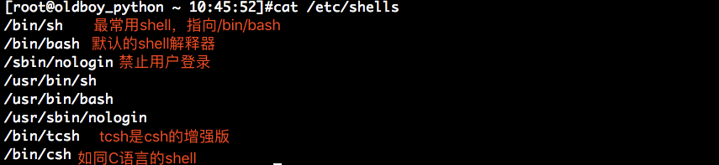
初识shell
echo $SHELL 输出 $变量
shell分类
Shell脚本语言是弱类型语言（无须定义变量的类型即可使用）
在Linux中有两大Shell，一是Bourne shell，二是C shell
我们需要知道的就是标准的Bourne Again shell(bash)所取代

Slide 48
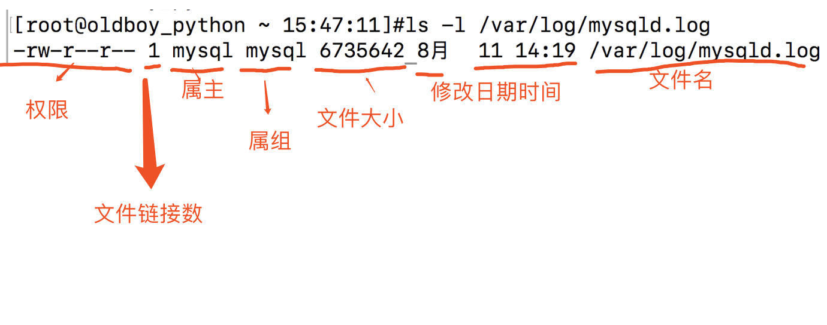
文件属性：属主，属组
10位字符表示： user 属主 group 属组 other其他人
0位：确定文件类型
第一个字符：代表这个文件的类型，是目录、文件，还是一个链接等等
[ d ] 目录 [ - ] 文件 [ l ] 软连接（快捷方式）
接下来的字符：以三个一组分成三组，用 r、w、x 三个参数的组合表示，位置不会改变
[ r ] 代表可读(read)
[ w ] 代表可写(write)
[ x ] 代表可执行(execute)
[ - ] 没有权限

Slide 49
文件与目录权限
Linux权限的目的是（保护账户的资料）
Linux权限主要依据三种身份来决定：
user/owner 文件使用者,文件属于哪个用户
group 属组,文件属于哪个组
others 既不是user，也不再group，就是other，其他人
什么是权限？
在Linux中，每个文件都有所属的所有者，和所有组，并且规定了文件的所有者，所有组以及其他人对文件的，可读，可写，可执行等权限。
对于目录的权限来说，可读是读取目录文件列表，可写是表示在目录内新增，修改，删除文件。可执行表示可以进入目录

Slide 50
查看权限的命令：
ll (ls -l)
drwxr-xr-x 3 mysql mysql 4096 Apr 21 2014 mysql
在以上实例中，mysql 文件是一个目录文件，属主和属组都为 mysql，属主有可读、可写、可执行的权限；与属主同组的其他用户有可读和可执行的权限；其他用户也有可读和可执行的权限。
文件权限
r read可读，可以用cat等命令查看
w write写入，可以编辑或者删除这个文件
x executable 可以执行
目录权限
r 可以对此目录执行ls列出所有文件
w 可以在这个目录创建文件
x 可以cd进入这个目录，或者查看详细信息

Slide 51
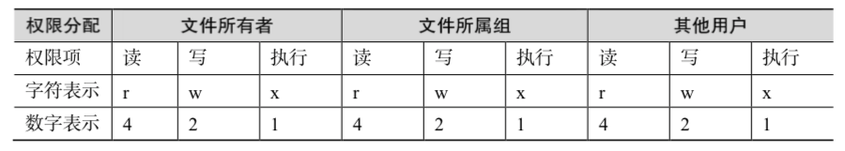
权限与数字转化
我们已知三种身份权限（属主，属组，其他人），每种身份都有rwx的三种权限，系统还提供了数字计算权限。
每种身份最低是0分，最高是r+w+x 7分
因此三种身份，最高权限是777，最低是000
-rw-rw-r-- 1 root root 0 8月 11 16:41 pyyu.txt
因此可知pyyu.txt的权限是
属主是 6 r+w(4+2)
属组是 6 r+w(4+2)
其他人是 4 r(4)

Slide 52
修改文件属主和属组的方法
chgrp：更改文件或目录属组
chgrp 属组名 file
例 ：chgrp root pyyu.txt
chown 更改文件或目录的属主和属组
chown 用户名 file
chown 属主名 文件名
chown 属主名：属组名 文件名
例 ：chown root pyyu.txt
将install.log的拥有者与群组改回为root：
[root@www ~]# chown root:root install.log
[root@www ~]# ls -l
-rw-r--r-- 1 root root 68495 Jun 25 08:53 install.log

Slide 53
权限
查看用户权限命令
id指令查看用户所属群主
[root@oldboy_python ~ 16:34:52]#id root
uid=0(root) gid=0(root) 组=0(root)
[root@oldboy_python ~ 16:34:52]#umask -S
u=rwx,g=rx,o=rx
修改文件权限属性
普通用户只能修改自己的文件名，时间与权限（注意）
因此修改其他用户权限，只能用最nb的root用户

Slide 54
chmod：更改文件属性
Linux文件属性有两种设置方法，一种是数字，一种是符号。
Linux文件的基本权限就有九个，分别是user/group/others三种身份各有自己的read/write/execute权限。
-rwxrwxrwx， 这九个权限是三个三个一组的！其中，我们可以使用数字来代表各个权限，对照表如下：
r : 4 w : 2 x : 1
owner = rwx = 4+2+1 = 7
group = rwx = 4+2+1 = 7
others= --- = 0+0+0 = 0
chmod：更改文件9个属性
chmod u=rwx,g=rx,o=r test1
chmod
u+(加入) g -(除去) o =(设定) a 所有 r w x
chmod g+r test1 group加上r权限
chmod a-x test1 除去所有人的执行权限

Slide 55
netstat
netstat命令
netstat命令用来打印Linux中网络系统的状态信息，可让你得知整个Linux系统的网络情况。
netstat [选项]
-t或--tcp：显示TCP传输协议的连线状况；
-u或--udp：显示UDP传输协议的连线状况；
-n或--numeric：直接使用ip地址，而不通过域名服务器；
-l或--listening：显示监控中的服务器的Socket；
-p或--programs：显示正在使用Socket的程序识别码和程序名称；
-a或--all：显示所有连线中的Socket；

Slide 56
tar命令，打包，压缩（加参数），解压加加参数）
tar -czvf test.txt.tar.gz test.txt #压缩test.txt
tar -xvf test.txt.tar.gz #解压
打包解压时f参数都是必须的
打包时带c参数
解压时带x参数
tar -cf all_pic.tar *.jpg #压缩当前目录所有jpg结尾的文件
tar -xjf xx.tar.bz2 #解压缩bz2结尾的文件

Slide 57
linux中文设置：
1.查看linux当前的字符集
echo $LANG
2.永久生效，更改字符集，写入配置文件
vim /etc/locale.conf
LANG="zh_CN.UTF-8"
3.使得配置文件生效
source /etc/locale.conf
4.保证客户端软件编码和linux一致
xshell utf8
centos utf8

Slide 58
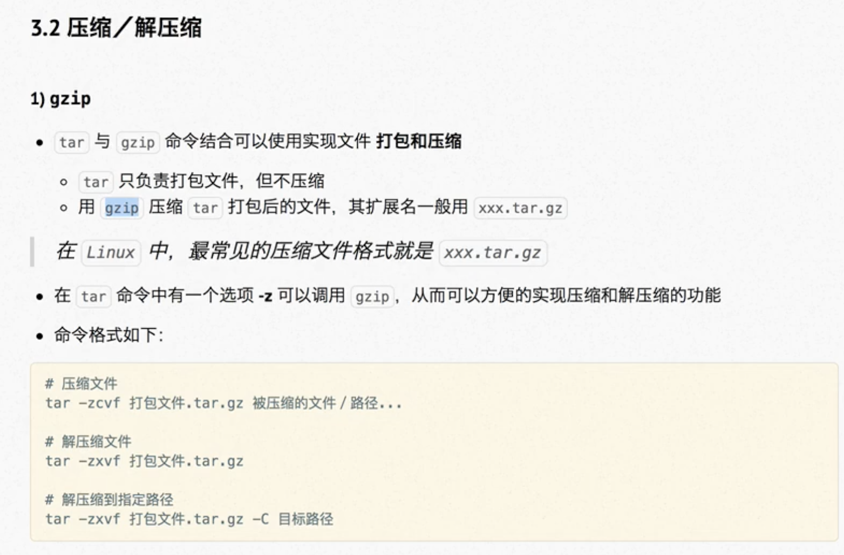
tar解压命令

Slide 59
ps kill netstat
ps -ef | grep 8000 ps --help 打印简单帮助信息
netstat tunpl |grep 8000 man ps 慢帮助手册
先用ps查找进程，然后用kill杀掉：
ps -ef | grep vim
root 3268 2884 0 16:21 pts/1 00:00:00 vim install.log
root 3370 2822 0 16:21 pts/0 00:00:00 grep vim
（grep 执行命令时自己起的进程）
ifdown 关闭网卡 ifup 启动网卡
kill 3268
kill -9 3268 强制终止
iptables -L 观察防火墙规则
iptables -F 清空防火墙规则
systemctl stop firewalld 关闭防火墙

Slide 60
yum
yum remove mariadb-server -y
在早期系统运维中，安装软件是一件非常费事费力的事情。系统管理员不得不下载软件源代码编译软件，并且为了系统做各种调整。
尽管源代码编译形式的软件增强了用户定制的自由度，但是在小软件上耗费精力是缺乏效率的，于是软件包应运而生。
软件包管理可以将管理员从无休止的兼容问题中释放。yum工具就可以自动搜索依赖关系，并执行安装

Slide 61
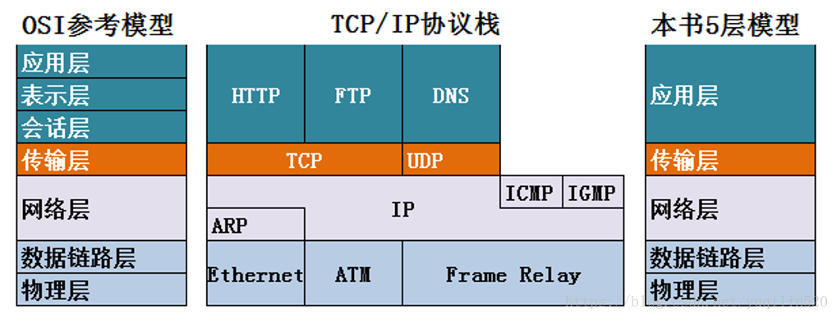
linux相关网络知识
OSI 开放系统互联，互联网的基石
上层依赖于下层
应用层协议：FTP、Telnet、SMTP、HTTP、RIP、NFS、DNS。

Slide 62
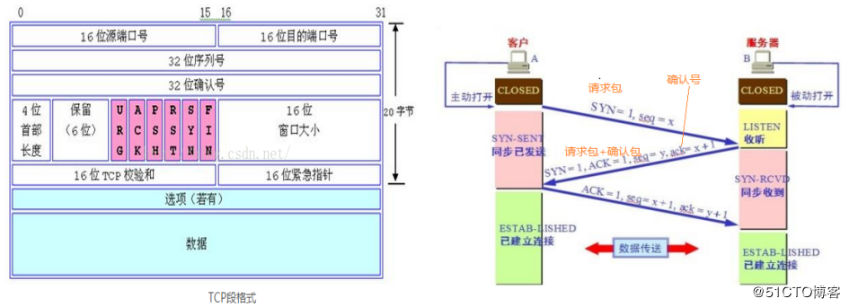
tcp三次握手，四次挥手
什么是三次握手： 三次握手(Three-way Handshake)，是指建立一个TCP连接时，需要客户端和服务器总共发送3个包。
三次握手的目的 ： 三次握手的目的是连接服务器指定端口，建立TCP连接,并同步连接双方的
第一次握手:客户端发送一个SYN标志位置1的请求包。包括客户端打算连接的服务器的端口，以及客户端的初始序列号Seq（ISN(c)）=x(随机生成)。
第二次握手:服务器端发回一个确认包应答。包括SYN标志位和ACK标志位均置1,seq（ISN(s)）=y(随机产生)，确认ack=x+1。
第三次握手：客户端再次发送确认包。 包括SYN标志位为0,ACK标志位为1，seq（ISN(s)）=x+1，确认号ack=y+1。。如果正确则连接建立成功，客户端和服务器进入ESTABLISHED状态，完成三次握手，随后客户端与服务器之间可以开始传输数据了

Slide 63
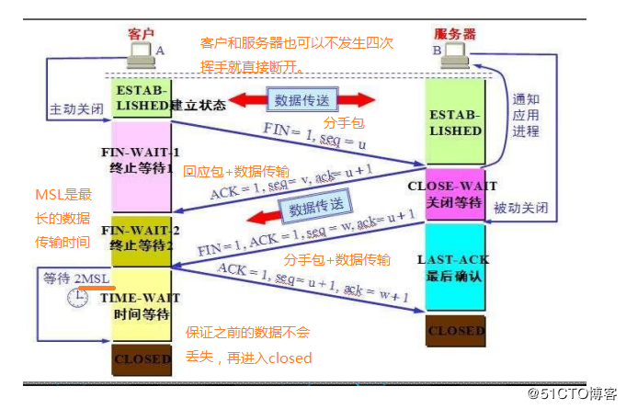
tcp四次挥手
第一次挥手： 客户端发送一个FIN=1，seq=u的包，用来发起关闭客户端到服务器数据传送操作，客户机进入FIN_WAIT_1状态。
第二次挥手：服务器收到包后，发送一个ACK=1给客户端，确认序号ack=u+1，序列号seq=v,服务器进入CLOSE_WAIT状态。
第三次挥手：服务器再发送一个FIN=1的包，确认序号ack=u+1，序列号seq=w,用来关闭服务器到客户端的数据传送操作，服务器进入LAST_ACK状态。
第四次挥手：客户端收到后，客户端进入TIME_WAIT状态，接着发送一个ACK=1给服务器，确认序号ack=w+1，序列号seq=u+1，服务器进入CLOSED状态，完成四次挥手。

Slide 64
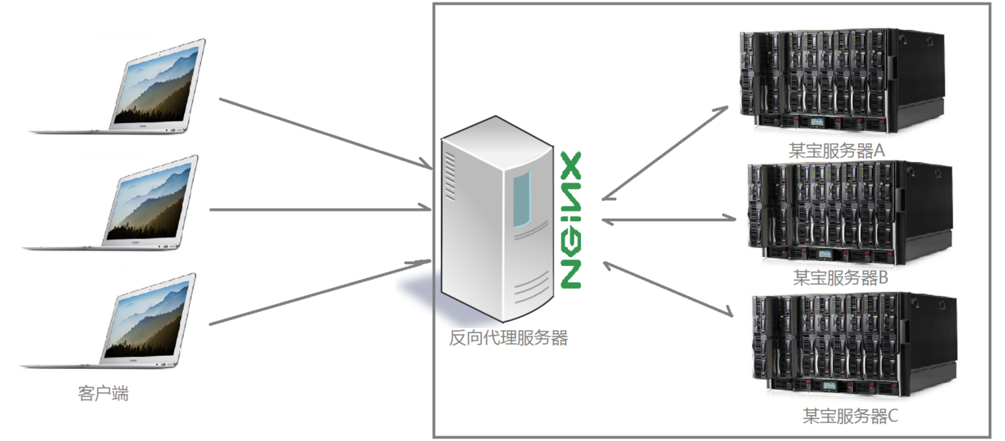
Nginx 特点
Apache稳定、开源、跨平台,但他是一个重量级的,它不支持高并发,消耗了大量的CPU资源，导致HTTP请求的平均响应速度降低。
Nginx是一个跨平台服务器,可运行linux ,Window,Mac OS等操作系统上。
轻量级，高并发服务器。
Nginx可以作为反向代理进行负载均衡的实现。
反向代理，"它代理的是服务端"，主要用于服务器集群分布式部署的情况下，反向代理隐藏了服务器的信息。

Slide 65
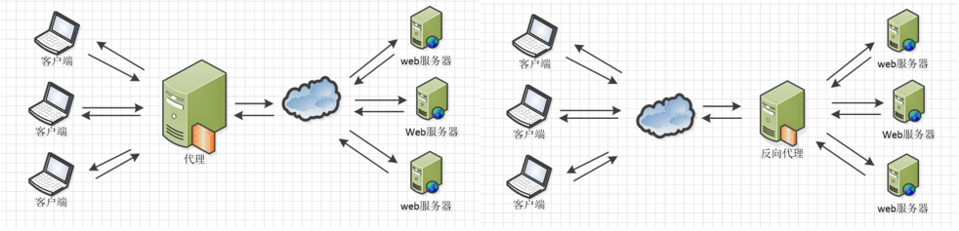
正向代理，反向代理
正向代理:最大的特点是客户端非常明确要访问的服务器地址；服务器只清楚请求来自哪个代理服务器，而不清楚来自哪个具体的客户端；正向代理模式屏蔽或者隐藏了真实客户端信息。
vpn nginx
反向代理，"它代理的是服务端"，主要用于服务器集群分布式部署的情况下，反向代理隐藏了服务器的信息。

Slide 66
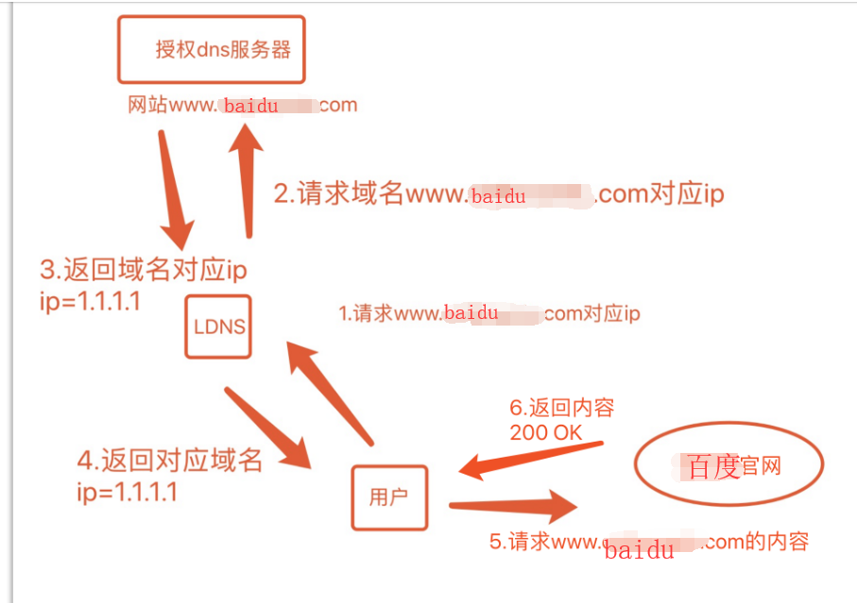
DNS解析流程

Slide 67

初识docker

Slide 68
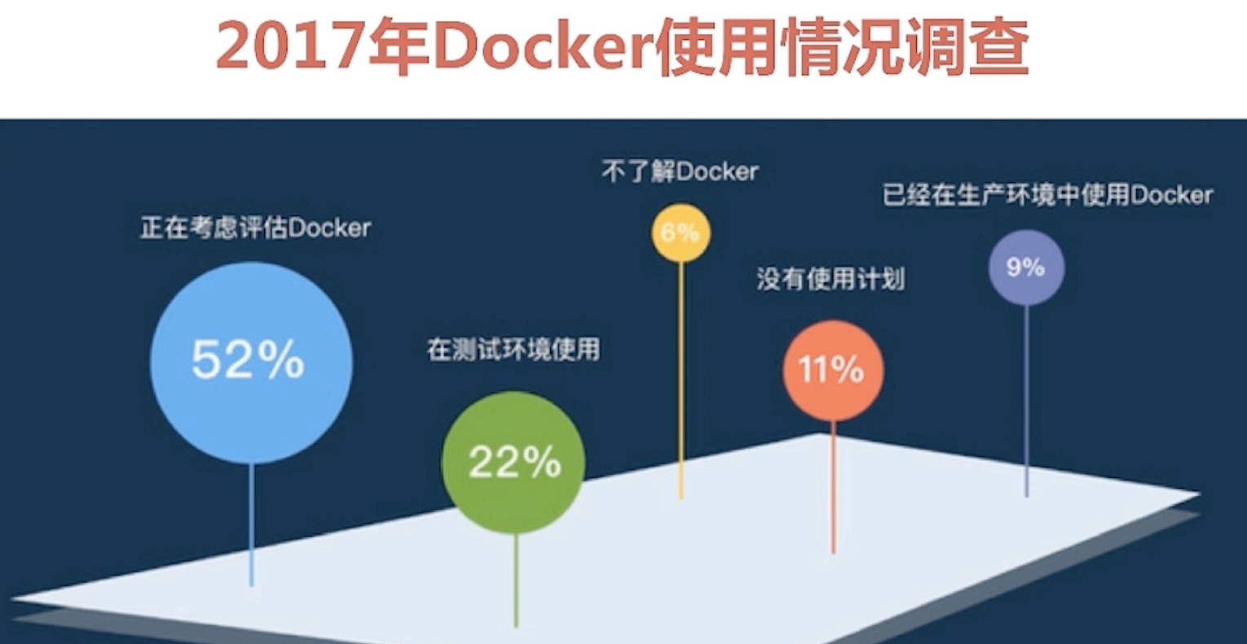
Docker使用情况调查

Slide 69
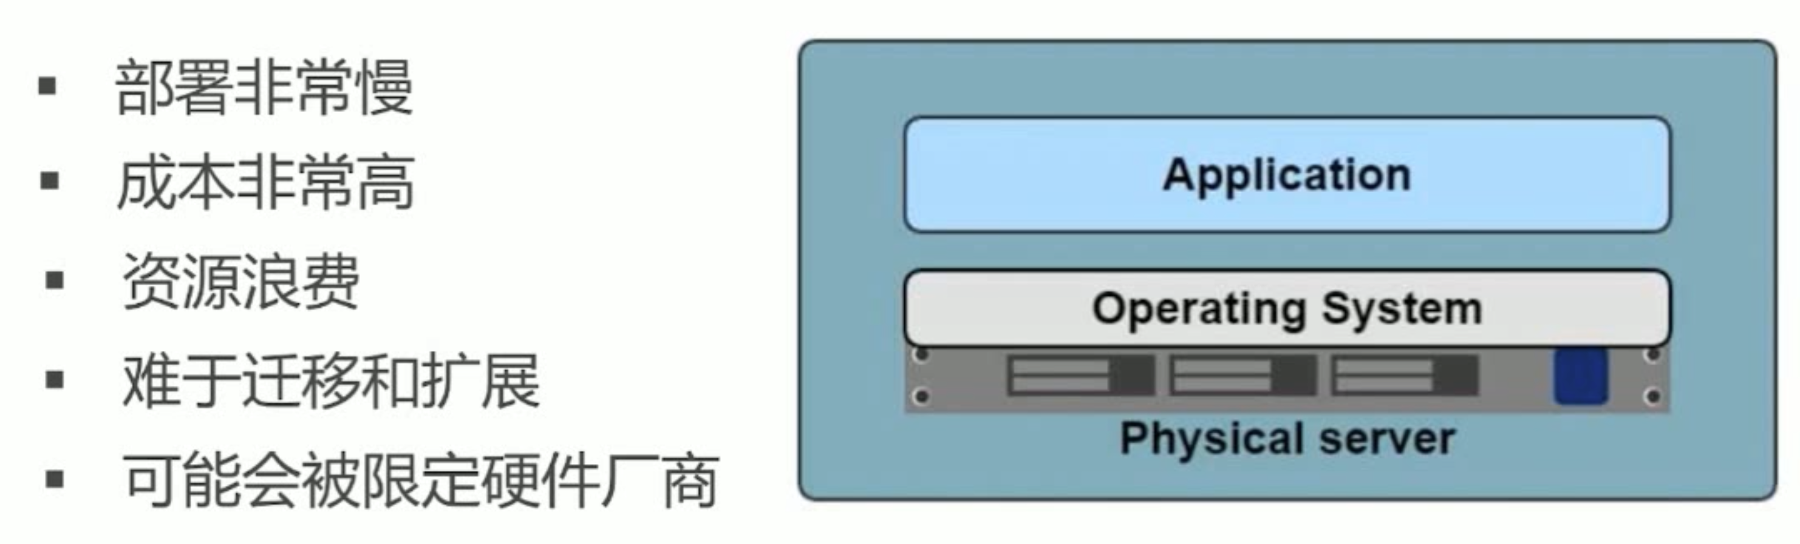
为什么要用Docker?

Slide 70
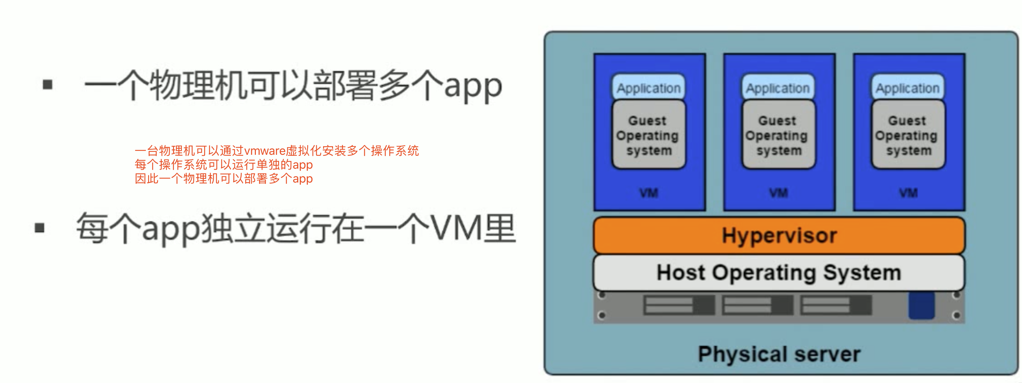
虚拟机
但是虚拟化也是有局限性的，每一个虚拟机都是一个完整的操作系统，要分配系统资源，虚拟机多道一定程度时，操作系统本身资源也就消耗殆尽，或者说必须扩容

Slide 71
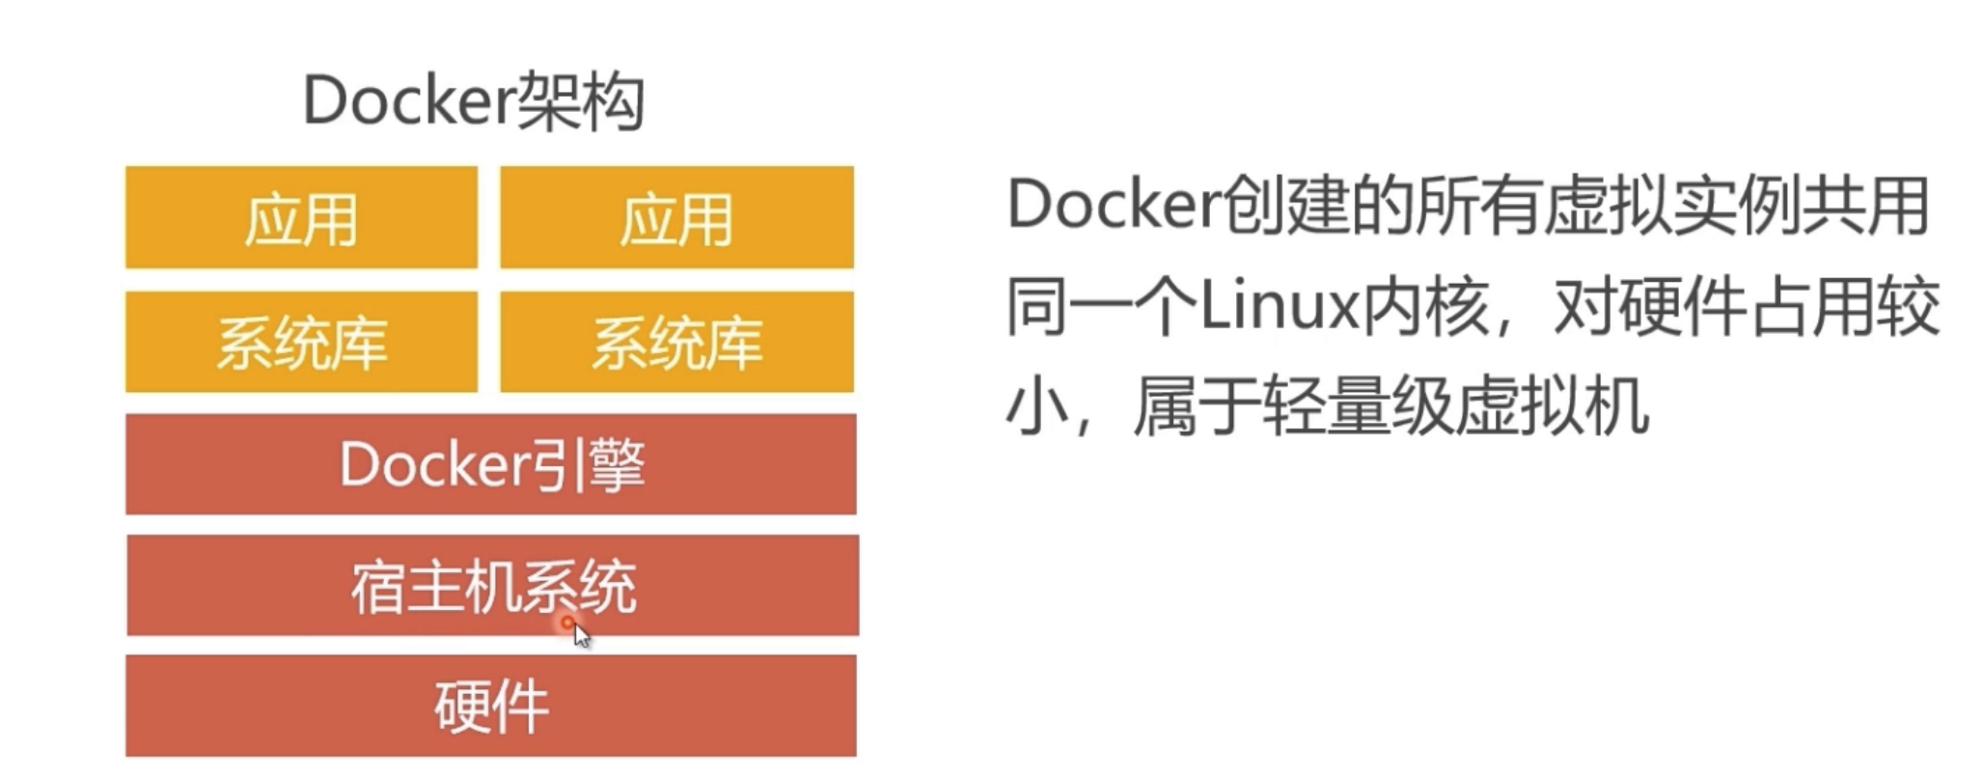
docker架构

Slide 72
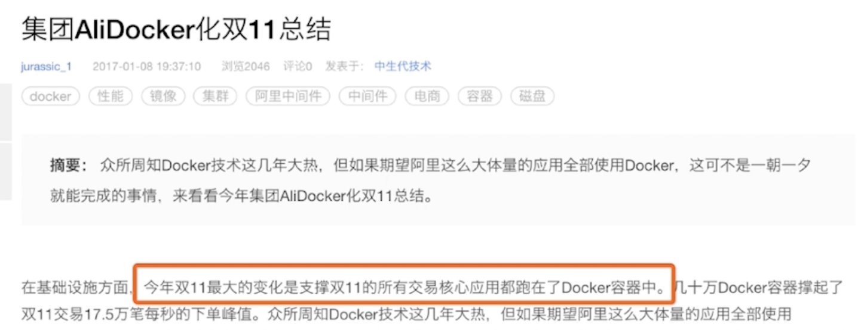

Slide 73
docker三大概念
容器三大基本概念
镜像 image
容器 container
仓库 repository
docker整个生命周期就是这三个概念。
Linux容器不是模拟一个完整的操作系统，而是对进程进行隔离。在正常进程的外面套了一个保护层，对于容器里面进程来说，它接触的资源都是虚拟的，从而实现和底层系统的隔离。

Slide 74
docker常用命令
docker pull centos #获取新的centos镜像
docker search nginx #搜索nginx镜像
docker images(或docker image ls)#列出所有本级镜像
docker run id(前三位)
docker ps -a 查看所有运行过的容器记录
docker run -it ubuntu 交互式启动
docker rm id (容器ID前三位)
docker rmi id (镜像ID前三位)
构建镜像
1.通过commit修改镜像
2.编写dockerfile

Slide 75
MYSQL
MySQL是一个关系型数据库管理系统.
由瑞典MySQL AB 公司开发，目前属于 Oracle 旗下产品。MySQL 是最流行的关系型数据库管理系统之一，在 WEB 应用方面，MySQL是最好的 RDBMS (Relational Database Management System，关系数据库管理系统) 应用软件。
数据库是一个服务于一个核心目标的数据的有组织的集合。
MySQL是一种关系数据库管理系统，关系数据库将数据保存在不同的表中，而不是将所有数据放在一个大仓库内，这样就增加了速度并提高了灵活性

Slide 76
mysql数据规范
关键字和函数名称全部大写
数据库名称，表名称，字段名称全部小写
SQL语句必须以分号结尾
show create database db1;可以看到编码类型

Slide 77
命令行修改
mysql -uroot -p123 --prompt \h
登录之后 prompt mysql>
可以改的参数
\D 完整的日期
\d 当前数据库
\h 服务器名称
\u 当前用户
\u@\h \d> 原始

Slide 78
数据库分类：
存取数据的特点划分：关系型数据库，非关系型数据库
关系型：如sqlite，db2，oracle，access，sql server，MySQL，注意：sql语句通用
非关系型：mongodb，redis，memcache
MySQL所使用的 SQL 语言是用于访问数据库的最常用标准化语言。MySQL 软件采用了双授权政策，分为社区版和商业版，由于其体积小、速度快、总体拥有成本低，尤其是开放源码这一特点，一般中小型网站的开发都选择 MySQL 作为网站数据库。
特点：事务（一组逻辑执行语句）
原子性
隔离性
一致性
永久性

Slide 79
数据库初掌握
mysql默认端口号 3306
超级用户 root
创建数据库 create database db1;
修改数据库 alter database db1
charset utf8;
删除数据库 drop database db1;

Slide 80
数据类型 1
MySQL支持多种类型，大致可以分为三类：
数值、日期/时间和字符串(字符)类型。
数值： 整型 int tinyint bigint smallint
小数 float 单精度浮点 保留小数点后的7位 工资需要小数
double 双精度浮点 14位
无符号:都是正数
日期：
作用：用户注册时间，文章发布时间，入职时间，出生时间，过期时间
time 13:14:15
date 1901-12-13
year 2011
datetime 1901-12-13 13:14:15 now()

Slide 81
数据类型2
字符串： (插入数据记得加“”)
char (定长) 后面的数字表示字符数
以时间换空间
varchar （变长) 以空间换时间
字段的值只能在给定范围中选择，如单选框，多选框
枚举型 和 集合类型
enum
单选 只能在给定的范围内选一个值，如性别 sex 男male/女female
set
多选 在给定的范围内可以选择一个或一个以上的值（爱好1,爱好2,爱好3...）

Slide 82
初涉主键约束
PRIMARY KEY
主键的约束
每张数据表只能存在一个主键
主键保证记录的唯一性
主键自动为NOT NULL
AUTO_INCREMENT 必须和主键一起使用 ，增量1
但主键不必须和 AUTO_INCREMENT一起使用
显示表字段的详细信息(2种方法)
show columns from student;
desc student;

Slide 83
对数据表进行操作
增加单列
alter table stu add age int;
增加多列
alter table stu add age int,add age1 int;

Slide 84
表中列删除
删除单列
alter table stu drop username;
删除多列
alter table stu drop age1,drop age2;
修改列定义(类型),位置
alter table t1 modify name char(3) first; 改到了表最前面 (first 只能把字段换到开头)
alter table t1 modify name char(3) after age;
alter table t1 modify age tinyint;(假设原来是int)
修改列定义和列名称
alter table t1 change name name1 char(2) ;

Slide 85
数据表更名
alter table stu rename stu1;
rename table stu to stu1 ,age to age1;
约束的删除
alter table stu drop primary key;
alter table stu drop foreign key-ai;

Slide 86
约束
按功能划分：
NOT NULL 不为空，为空
PRIMARY KEY, 主键约束 主动为not null，保证数据唯一性
UNIQUE KEY, 唯一约束
DEFAULT, 默认约束
FOREIGN KEY 外键约束
AUTO_INCREMENT
修改数据表
针对字段的操作：添加\删除字段，修改列定义及列名称
针对约束的操作： 添加、删除各种约束
针对数据表的操作：数据表的更名 （一般不改变影响

Slide 87
列级约束和表级约束
表级约束很少用
对一个数据列建立的约束，成为列级约束
对多个数据列建立的约束，称为表级约束
列级约束既可以在列定义时声明，也可以在列定义后声明
表级约束只能在列定义后声明
default not null 只存在列级约束中
主键，外键，唯一可以在两种约束中存在

Slide 88
操作数据表中的记录
增：insert into t1 values(1,'egon1'),(2,'egon2'),(3,'egon3');
查：select * from t1;
改：update t1 set name='grae' where id=2;
删：delete from t1 where id=1;
as 别名
条件语句
where, group by（asc,desc）, having(分组条件),order by, limit (限制查询结果)
having 后用聚合函数，或者select 前写having中字段
select sex from t group by id having age>35;报错
select sex ,age from t group by id having age>35;
select sex from t group by id having count(id)>=2;

Slide 89
连表查询
join
inner join

